Slide 1
PFC
11 de enero
2016
Proyecto Final de Carrera – 2015 Semestre 2 – Oscar Escudero Sanchez
Andorra la Vella - Andorra
Copyright © 2016 Adrián Chavero Ramos

Slide 2
© 2016 Adrián Chavero Ramos
PFC - Framework CVF
Introducción al PFC
Investigación y estudio de frameworks de la capa presentación
Análisis y diseño del framework de presentación CVF
Implementación del framework de presentación CVF
Conclusiones

Slide 3
© 2016 Adrián Chavero Ramos
PFC - Framework CVF
1. Introducción al PFC
El PFC (Proyecto de final de carrera) consta en hacer el análisis, diseño e implementación de un framework de la capa de presentación sobre la plataforma JEE.
Para probar el framework, haremos un prototipo de aplicación que use dicho framework.
En el proyecto prestaremos especial atención en utilizar patrones de diseño.
Es un trabajo de síntesis de los conocimientos adquiridos durante toda la carrera.
Requiere que desempeñemos todos los roles posibles de un ingeniero informático: gestor, diseñador, arquitecto, programador y probador de software.

Slide 4
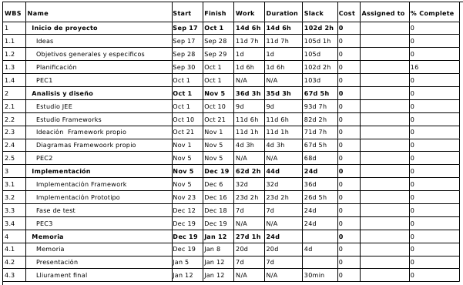
© 2016 Adrián Chavero Ramos
PFC - Framework CVF
1.3 Planificación
La planificación queda definida por las metas de las PEC.

Slide 5
© 2016 Adrián Chavero Ramos
PFC - Framework CVF
2. Investigación y estudio de frameworks de la capa de presentación
Investigar los diferentes frameworks existentes basados en la plataforma JEE. JEE es una plataforma de programación en lenguaje Java, para el desarrollo de aplicaciones empresariales distribuidas
Spring - conjunto de módulos. La principal característica de Spring está en su core y es el uso de inversión de control
JSF - desarrollado por el Java Community Process
Vaadin - permite crear Single Page Applications, puramente Java
Google Web Toolkit - crear aplicaciones web programando en Java, se compila y genera código Javascript y HTML
Grails - se despliegan en los contenedores web de Java y se programan en Groovy y Java. Usa “convention over configuration”
Play2 - open source programado en Scala y Java. Framework sin estado y tiene una arquitectura modular.
Struts2 – analizado en detalle a continuación

Slide 6
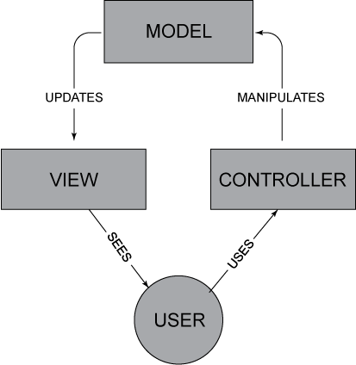
© 2016 Adrián Chavero Ramos
PFC - Framework CVF
2.2 Patrones de diseño
Analizar los diferentes patrones de diseño que se pueden utilizar al crear un Framework. Los patrones describen, con algún nivel de abstracción, una solución experta a un problema que se repite en situaciones similares. Esta solución experta es por lo tanto una solución probada y beneficiosa para estos problemas recurrentes.
MVC - es un patrón de arquitectura que separa el código en tres capas diferentes, la capa Modelo, la capa Vistas y la capa Controladores. Cada capa tiene unas responsabilidades diferentes y está desacoplada de las demás.

Slide 7
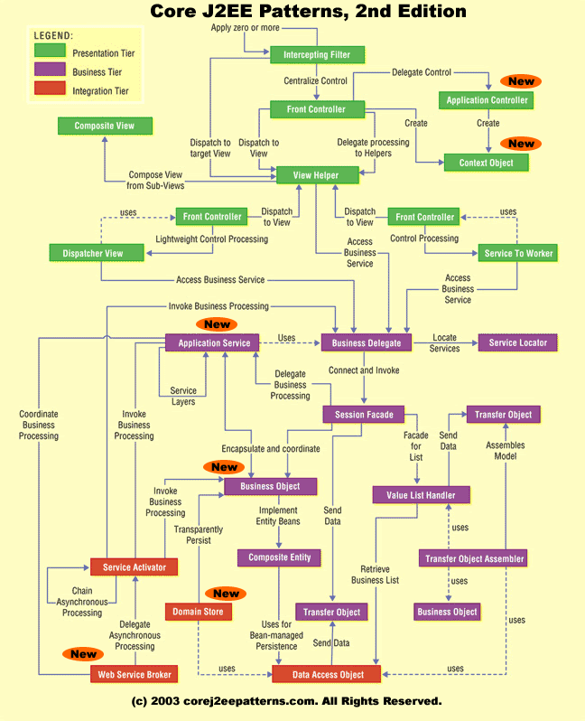
© 2016 Adrián Chavero Ramos
PFC - Framework CVF
2.2.3 Catalogo de patrones de diseño en JEE

Slide 8
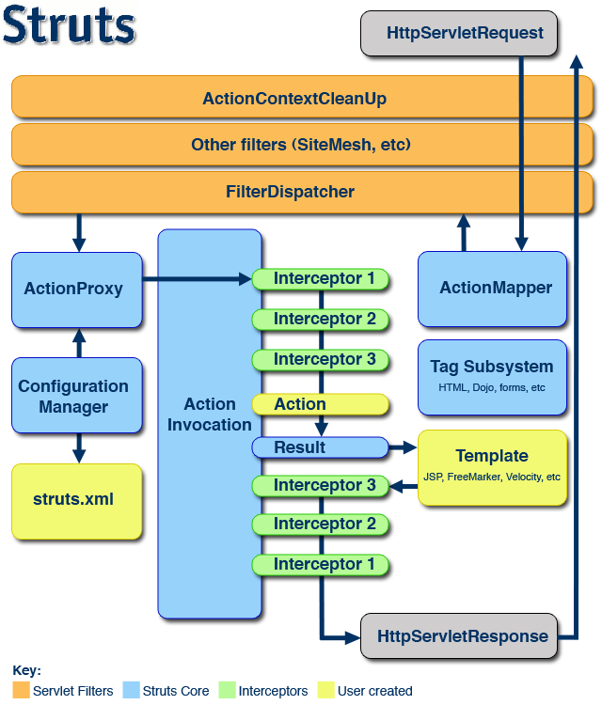
© 2016 Adrián Chavero Ramos
PFC - Framework CVF
2.3.2 Struts 2 por dentro
Para construir el framework objeto de este PFC, nos basaremos en gran medida en el framework Struts2. Es un framework de presentación y se puede integrar con otros frameworks como Hibernate y Spring. El framework ya incluye una biblioteca de etiquetas web pero se puede agregarle funcionalidad mediante el uso de plugins. Su núcleo es un filtro llamado FilterDispatcher.

Slide 9
© 2016 Adrián Chavero Ramos
PFC - Framework CVF
3. Análisis y diseño del framework de presentación CVF
El framework CVF, objeto de este PFC, es un framework de la capa de presentación similar a Struts2. Ofrece componentes para facilitar la creación de listados, formularios para añadir y modificar mantenimientos.
Tiene un componente de concurrencia, que notifica el uso concurrente de varios usuarios sobre el mismo mantenimiento.
El framework solo se ocupa de la capa presentación y deja de lado el modelo. El usuario es libre de usar cualquier framework de persistencia.
Su arquitectura general se basa en el patrón de diseño Service to worker. Internamente usa:
Filter dispatcher
Interceptores
Composite view
View helpers

Slide 10
© 2016 Adrián Chavero Ramos
PFC - Framework CVF
4. Implementación del framework de presentación CVF
El framework viene empaquetado en un JAR.
Su contenido es:
com.achavero.cvf.core : todas las clases que forman el core de CVF
com.achavero.cvf.interceptors : los interceptores ya creados por el framework
com.achavero.cvf.view : clases de ayuda para las vistas
com.achavero.utils: clases de utildad
META-INF/tags (mantField.tag: crear un campo de formulario, mantList.tag: crea un listado, navigation.tag: crea botones para la navegación, section.tag: crea secciones para cargar contenido, y más…)
Usar el framework CVF requiere:
Modificar el archivo web.xml añadiendo el filter dispatcher como filtro y declarando los tagfiles.
Crear el archivo de configuración cvf.xml en la raíz
Importar el JAR con todos los archivos necesarios.

Slide 11
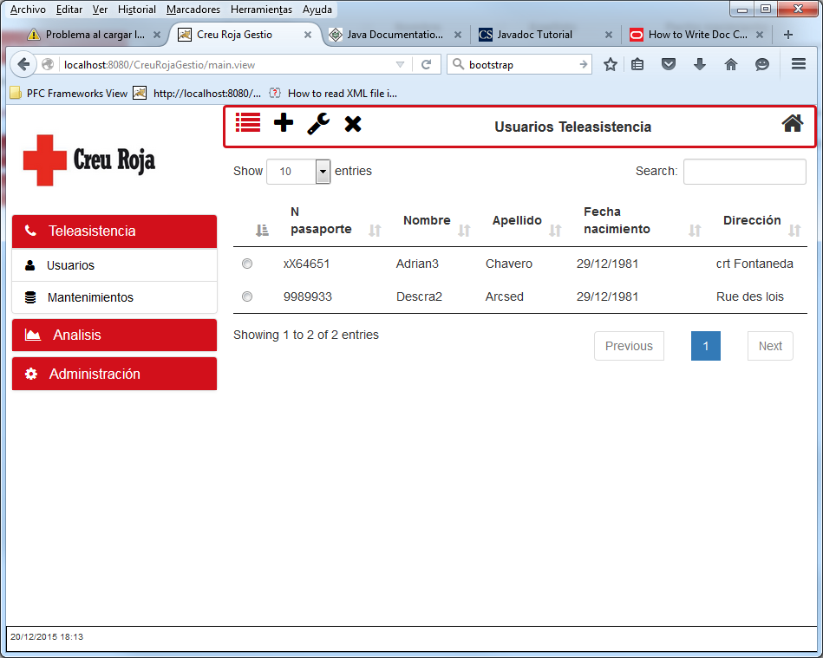
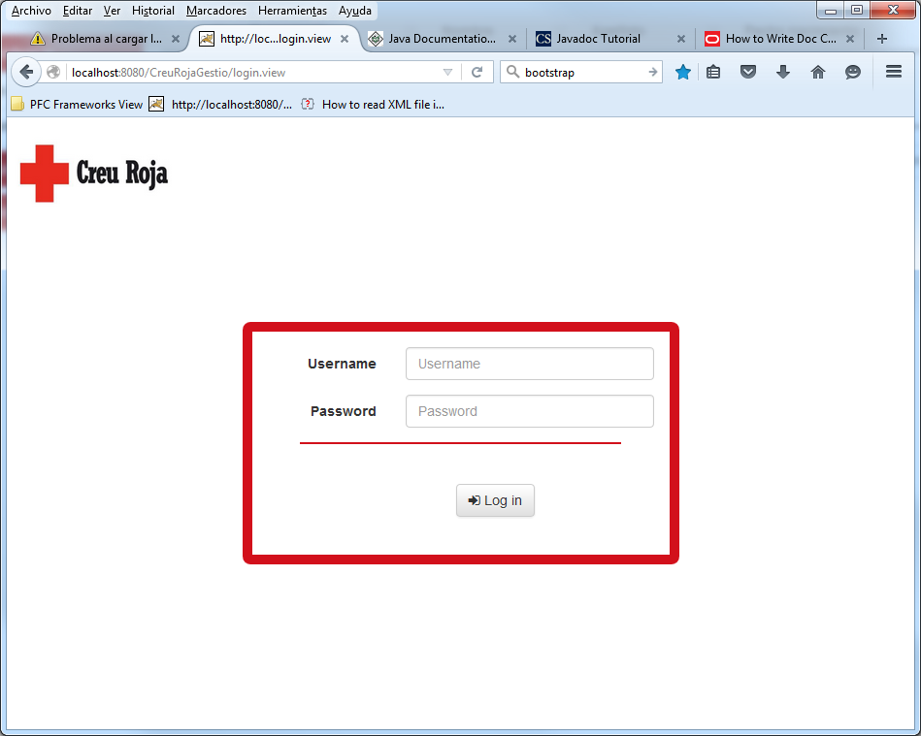
© 2016 Adrián Chavero Ramos
PFC - Framework CVF
4.3 Aplicación de prueba – Creu roja gestio
Para mostrar el uso del framework hemos creado un prototipo: Creu Roja Gestio. Más adelante, fuera del marco de este PFC, el programa lo terminaré para la Cruz roja andorrana.

Slide 12
© 2016 Adrián Chavero Ramos
PFC - Framework CVF
5. Conclusiones
Se puede destacar los siguientes puntos:
Consolidar los conocimientos en ingeniería de software. El PFC pasa por todas las etapas de desarrollo de un software.
El análisis y diseño del framework han sido lo más instructivo, sobre todo por el estudio de los patrones de diseño y el framework Struts 2.
La implementación en paralelo del framework con el prototipo.
La memoria aporta el lado más académico, brindando una oportunidad de aprender a realizar trabajos en el ámbito de la informática de forma formal y profesional.
El proyecto no termina aquí, el prototipo Creu Roja (Andorra) Gestio pasará a ser un programa real y utilizado por usuarios de verdad. Con los esfuerzos adecuados se puede terminar el framework para reutilizarlo en otros proyectos venideros.

